Slide 1
Великобритания Grossbritanien

Slide 2
Климат Klima
Великобритания имеет умеренно океанический климат с большим числом дождей. Температуры меняются в зависимости от сезона, однако редко падают ниже −11°C или поднимаются выше 35 °C
Großbritannien hat ein gemäßigtes ozeanisches Klima mit einer großen Anzahl von regen. Die Temperaturen schwanken je nach Jahreszeit, aber selten fallt unter -11 ° C und über 35 °

Slide 3
Lowlands in England seit langem weit verbreitet für Siedlungs-und Landentwicklung . Etwas später wurde assimiliert Berggebieten, wo wichtige Impulse für diese war die erste reichen Wiesen, und anschließend - Bodenschätzen.
Равнинные районы Англии издавна широко использовались для заселения и сельскохозяйственного освоения. Несколько позднее стали осваиваться горные районы, где важным стимулом для этого послужили сначала богатые пастбищные угодья, а впоследствии - минеральные ресурсы.

Slide 4
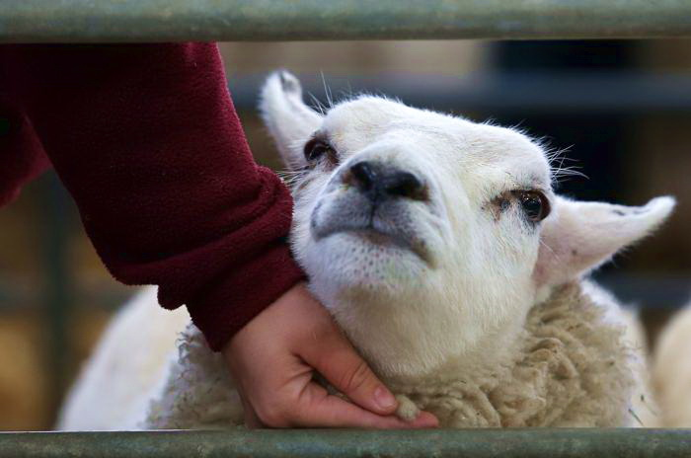
В структуре сельскохозяйственного производства преобладает — животноводство. Англия является одним из самых крупных мировых поставщиков овечьей шерсти.
In der Struktur der landwirtschaftlichen Produktion herrscht - Tierzucht. England ist einer der weltweit größten Anbieter von Fleece.

Slide 5
На традиции английской кухни повлияли иммигранты из Индии и африканских стран. Сегодняшнюю кухню этой страны трудно представить без карри или чатни, кроме того, широкую популярность в Англии получили блюда других европейских кухонь: французской, итальянской, а также азиатские кухни.
Auf der Tradition der englischen Küche, die von Einwanderern aus Indien und afrikanischen Ländern beeinflusst. Die heutige Küche in diesem Land ist es schwierig, ohne Curry oder Chutney vorstellen, darüber hinaus sehr populär in England erhielt Mahlzeiten anderen europäischen Küche: Französisch, Italienisch und asiatische Küche

Slide 6
Самые известные традиционные блюда Соединенного Королевства - это английская кровяная колбаса , йоркширский пирог , ирландский чамп , а из сладостей - шотландские овсяные лепешки, фруктовые пудинги.
Englisch Blutwurst, Yorkshire Pie, Irish Champ und Süßigkeiten - Schottische Haferkekse, Obst Pudding,

Slide 7
английская кровяная колбаса Englisch Blutwurst

Slide 8
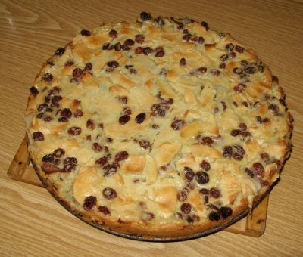
Йоркширский пирог Yorkshire Pie

Slide 9
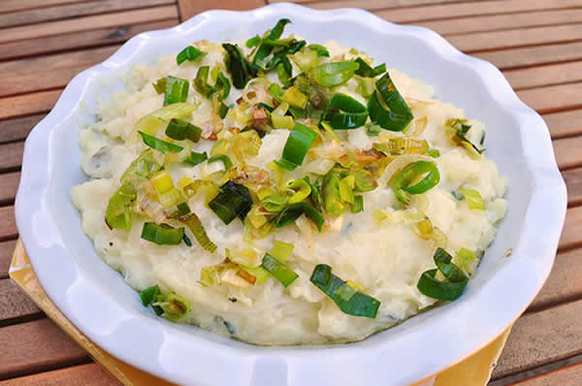
ирландский чамп Irish Champ

Slide 10
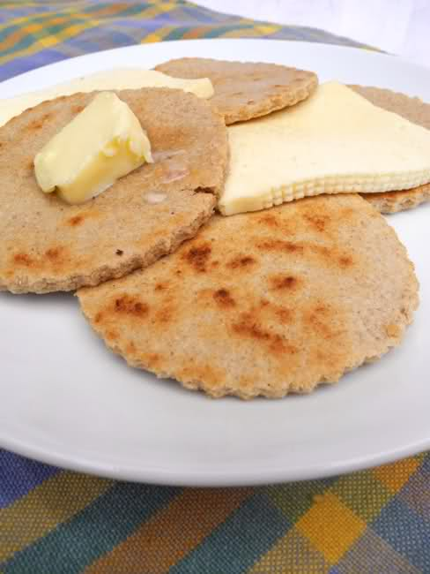
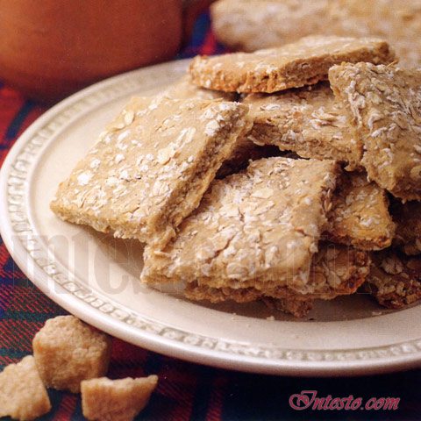
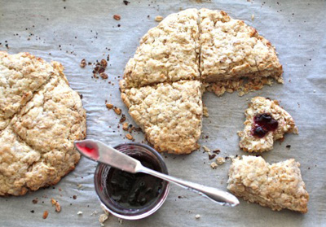
шотландские овсяные лепешки / Schottische Haferkekse

Slide 11
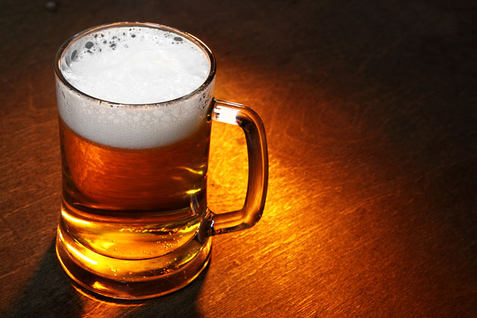
Пиво Лагер Lagerbier

